Slide 1
第二章 质点动力学 (Dynamics)
质点动力学主要讲述引起质点运动状态发生变化的内在原因及其规律——牛顿三定律。
力——是物体之间的相互作用。它是改变物体运动状态的根本原因。
自然界中的四种基本相互作用。
动力学的基本问题。

Slide 2
Isaac Newton 生平
牛顿（1642-12-25—1727-3-20）生于英国林肯郡，伍尔索普镇。
1665年欧洲爆发鼠疫，牛顿回家乡休学18个月，研究万有引力定律。
1685年牛顿撰写的《自然科学之数学原理》诞生。
牛顿一生在数学、力学、光学、化学等多个领域作出杰出贡献。

Slide 3
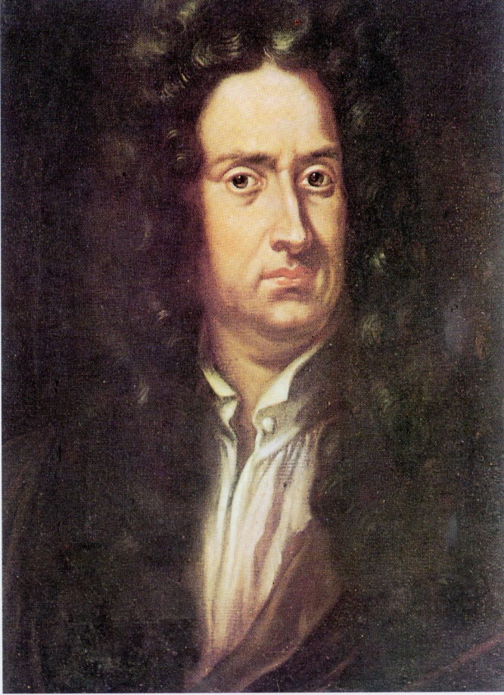
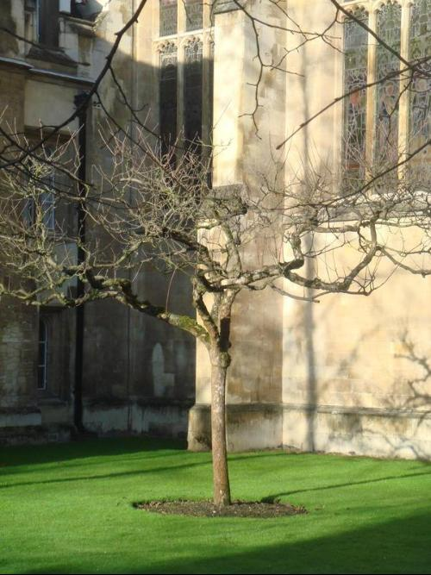
Isaac Newton (1642.12.25-1727.3.20)

Slide 4
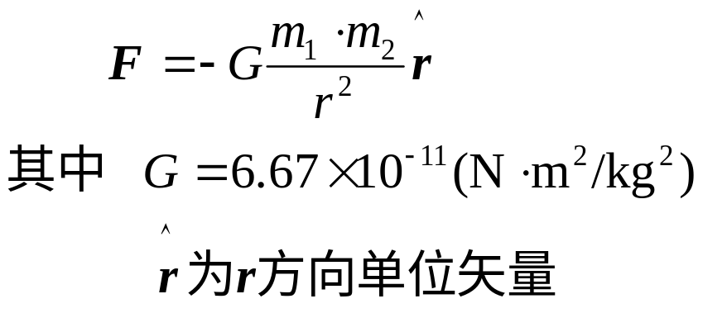
§1 力 (Force)
一、自然界中的四种基本相互作用
1) 万有引力(Universal Gravitaion)
作用强度数量级10⁻³⁸，力程∞，属长程相互作用。

Slide 5
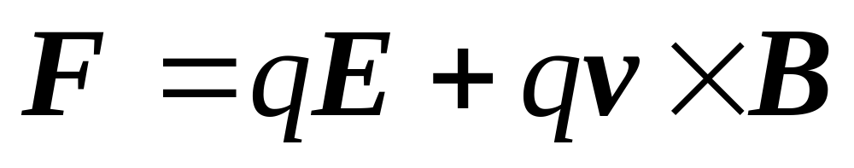
2)电磁相互作用
(Electromagnitic interaction)
作用强度数量级 10⁻²，力程∞，属于长
程相互作用。

Slide 6
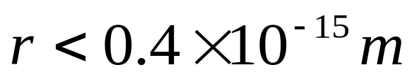
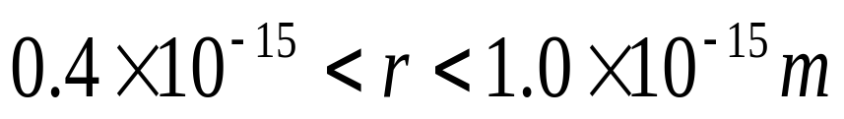
3) 强相互作用
微观粒子(质子、中子等）之间的相互作用。
作用范围 为斥力作用
为引力作用
作用强度数量级为1，属于短程相互作用。

Slide 7
4)弱相互作用
β衰变过程中微观粒子之间的一种弱相互作用
●数量级为10⁻¹²，作用范围10⁻¹⁸m。
●与万有引力和电磁力相比，强相互作用和弱相互作用都属于短程力

Slide 8
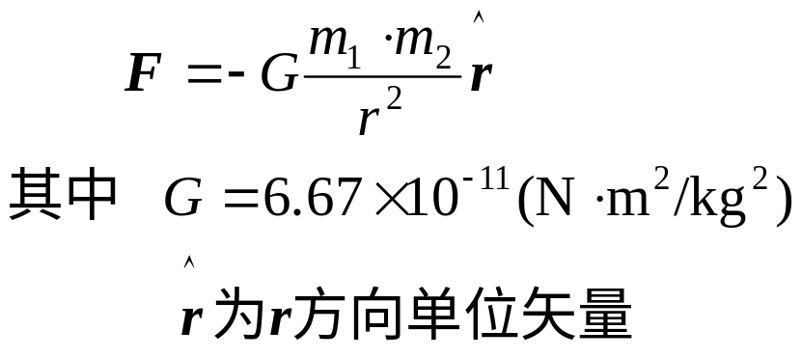
二、几种常见的力
1）万有引力
其中“-”表示作用形式为引力作用。
r
m₁
m₂

Slide 9
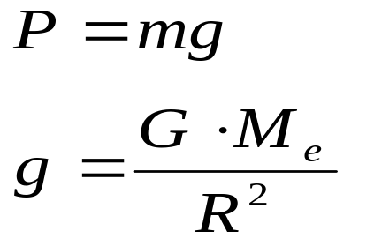
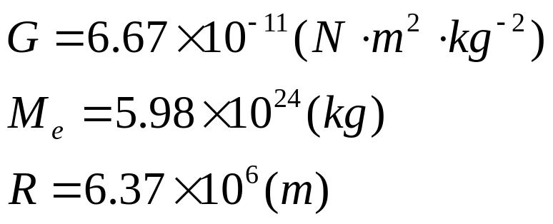
2）重力(Gravity)
地球对地面物体的万有引力。
可计算得 g=9.82(ms⁻²)

Slide 10
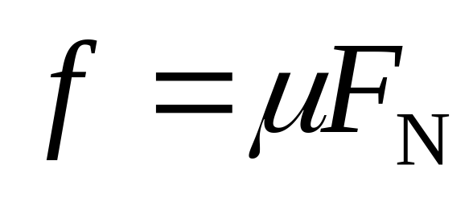
4）摩擦力(Friction)
摩擦力又分为静摩擦力和动摩擦力。一般
情况不予区分。
μ为摩擦系数，F_{N}为正压力。
f
f_{max}
f=μF_{N}
F

Slide 11
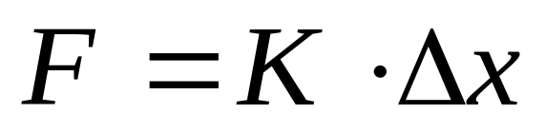
3）弹力(Elastic Force)
其中 K为常数，Δx为形变量。
弹力属于什么类型的相互作用？

Slide 12
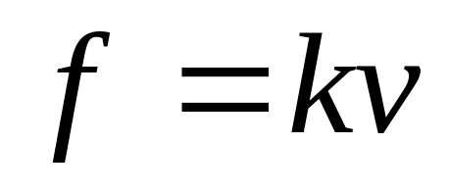
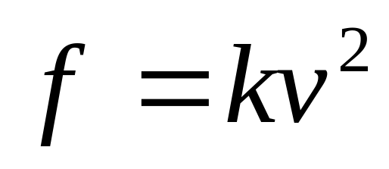
5）阻力(Resistance)
低速情况
高速情况

Slide 13
§2 牛顿运动定律
一、 牛顿第一定律
1）牛顿第一定律也称为惯性定律
表述 任何物体都将保持静止或匀速直线运动状态，直到其他物体作用于它上面的力迫使它改变这种运动状态为止。

Slide 14
讨论：
牛顿第一定律说明任何物体都具有保持原有的运动状态的性质，这种性质称为惯性(Inertia)。
实验表明，物体的惯性与物体的质量有关。质量称作惯性质量。

Slide 15
学习牛顿第一定律要明确两点：
▲ 力是改变物体运动状态的原因，
而不是维持物体运动的原因。
▲牛顿运动定律仅对惯性参照系成立。

Slide 16
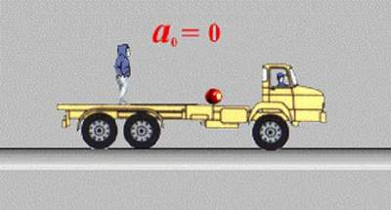
2）惯性参照系(Inertial reference)
一切惯性系都是等价的。

Slide 17
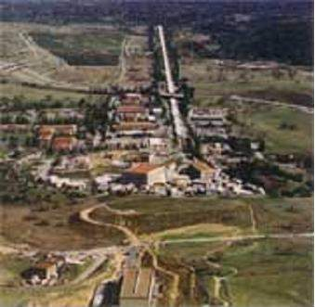
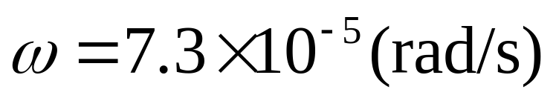
3）几种实用的惯性系
地面参考系
由于我们生活在地面上，地面是一个最常用的惯性系。
因为地球有自转角速度：
地面是一个近似的惯性系

Slide 18
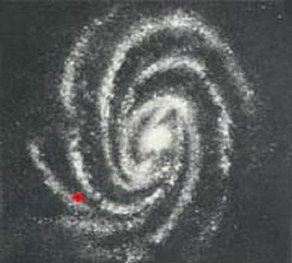
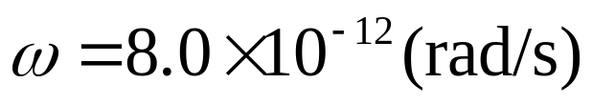
日心参照系：
日心参考系相对地面参考系更严格些，但太阳还绕银河中心旋转：

Slide 19
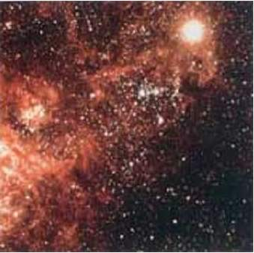
FK4参照系：FK4参照系是以选定的1535颗恒星的平均静止的位形作为基准的参照系，是比以上两个参照系都严格的惯性系。

Slide 20
二、牛顿第三定律
大量实验表明：力总是成对出现的，我们称为作用力和反作用力。
1）牛顿第三定律表述为：作用力和反作用力总是同时出现，它们的大小相等、方向相反，作用在同一直线上，分别作用在两个不同物体上 。

Slide 21
2）学习第三定律时应该注意
作用力与反作用力分别作用于两个 不同物体之上，不可相互抵消！
拔河比赛谁之胜负？

Slide 22
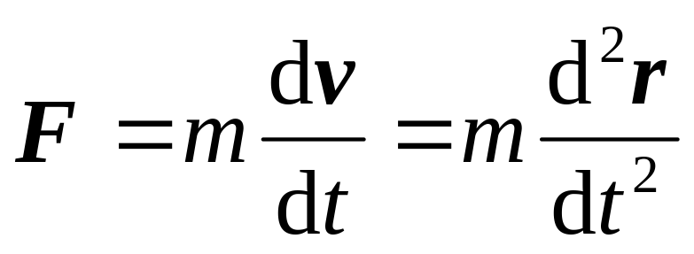
三、 牛顿第二定律
1）表述 物体在受到外力作用时，它所获得到加速度的大小与合外力的大小成正比，与物体本身的质量成反比，加速度的方向与合外力的方向一致。
2）牛顿第二定律的数学表达式为：

Slide 23
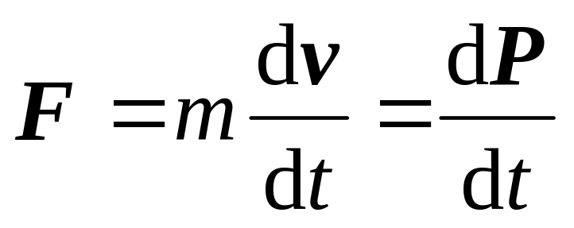
3）牛顿第二定律的基本微分方程形式：
当物体作低速运动时，质量不随时间变化
即：质点在某一时刻所受的合外力等于该
时刻质点动量对时间的变化率

Slide 24
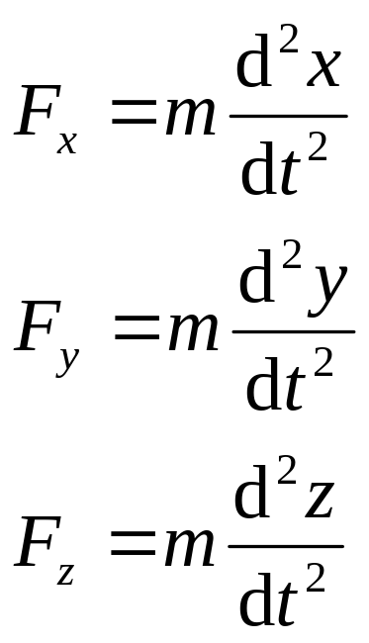
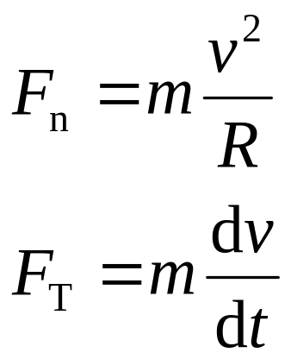
牛顿方程的坐标分量形式

Slide 25
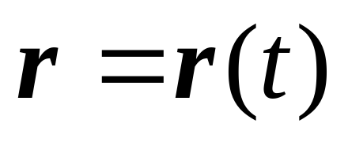
4）牛顿力学的时空关系
当在外力以及初始确定条件下，即：t = 0时的位置以及速度给定，方程的解是唯一的。
可以从牛顿方程中解出运动方程：
即 ： 时空关系是唯一确定的。

Slide 26
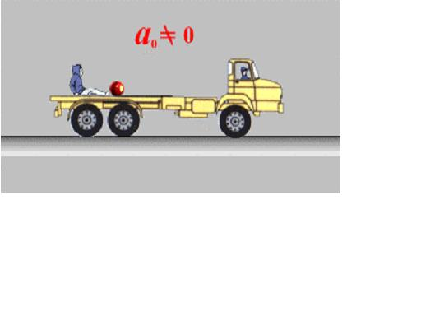
§3 非惯性参照系(noninertia reference frames)
一、非惯性参照系
相对惯性参照系具有加速度的参照系称为非惯性参照系。在非惯性参照系中牛顿定律是不能直接成立的。

Slide 27
二、非惯性参照系中的惯性力
1）惯性力 在非惯性参照系中为使牛顿定律成立，而人为给物体添加的一项力。
惯性力并不是真实存在的相互作用。它也不存在反作用力。

Slide 28
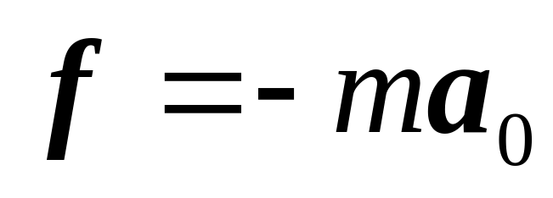
2）直线加速参照系中的惯性力

Slide 29

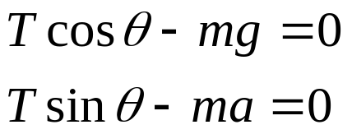
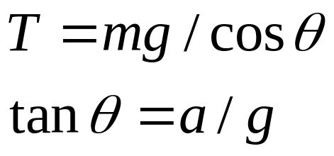
例 加速行驶车厢中单摆的平衡问题
设汽车相对地面的加速度为a
选择车厢做参照系
？
θ
a
y
T
θ
x
-ma
mg

Slide 30
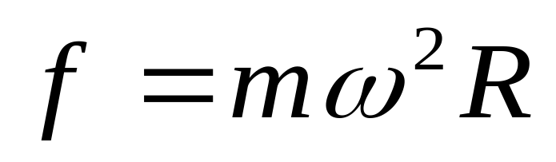
2）转动参照系中的惯性力
当一参照系相对惯性系，以角速度ω转动时
惯性离心力（Inertial centrifugal force)
方向：沿半径指向圆周外侧。

Slide 31
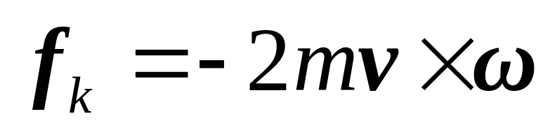
3）科里奥利力
当物体在转动参照系中以速度v运动时，它还将受到另一惯性力的作用---科里奥利力。
ω
m
v

Slide 32
例 在相对惯性系以匀角速ω转动的圆盘上有一个质量为m的质点沿径向以匀速v向外侧运动，
计算圆盘施于质点的横向力。
质点最初具有两个分速度
径向速度v_{r}和角向速度v_{θ} ，
经过Δt时间，圆盘转过
Δθ角，质点由A点到达
B点，并产生一定速度增量。
ω
O
A
B
v

Slide 33
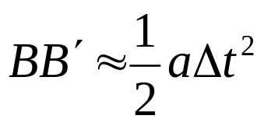
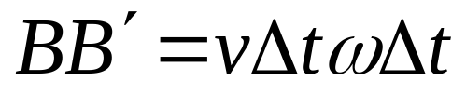


设想质点先经过圆周加速达到A`点，然后匀速达到B点。
弧长
另一方面由图中几何关系
比较两式由
方向向右
ω
O
A`
A
B
B`

Slide 34
动力学问题的基本计算
1、已知运动学方程，求质点受力；
求出加速度a，根据动力学方程求力
2、已知质点受力，求运动方程；
隔离物体，分析受力—选择适当的坐标系，
投影列方程—求解方程—讨论结果

Slide 35
例题1
长度为l的轻绳，一端系一个质量为m的小球，另一端系于O点。开始时小球位于最低点，小球以初速度v₀在竖直平面内做圆周运动。
求：小球在任意位置的速率及绳中的张力。

Slide 36
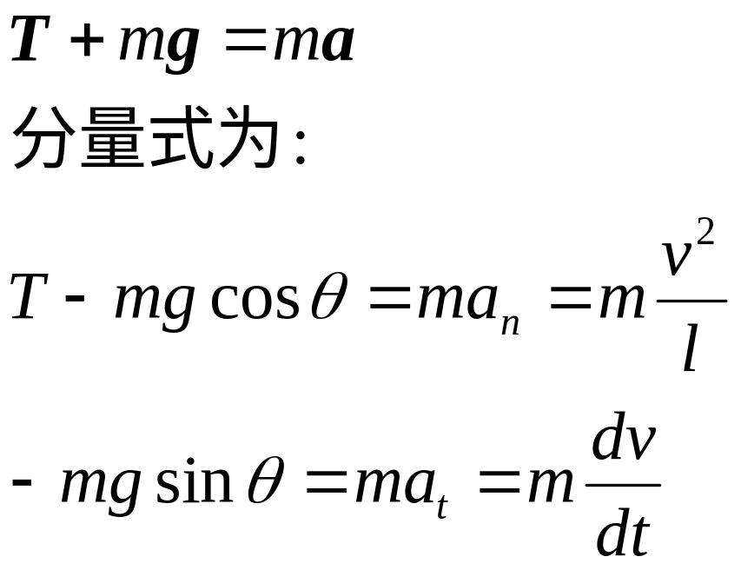
例1解：
v
O
T
_{θ}
l
P
v₀

Slide 37
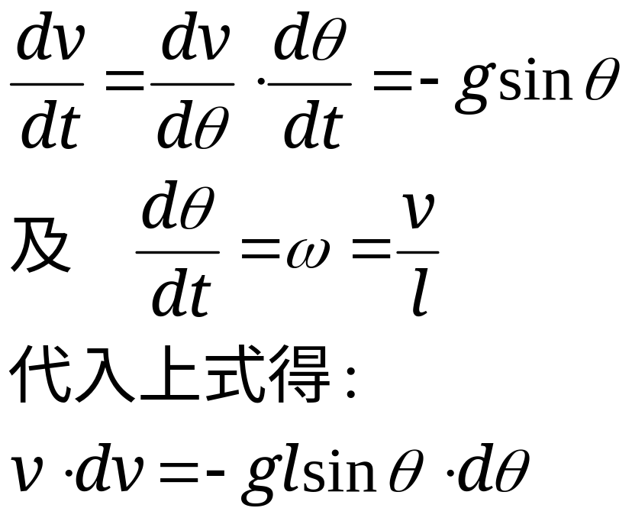
由（3）式得

Slide 38
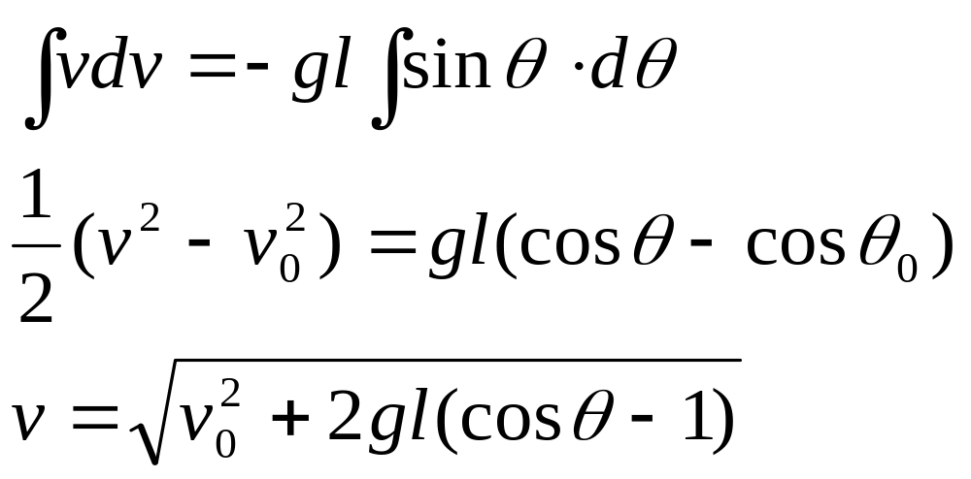
积分得：

Slide 39
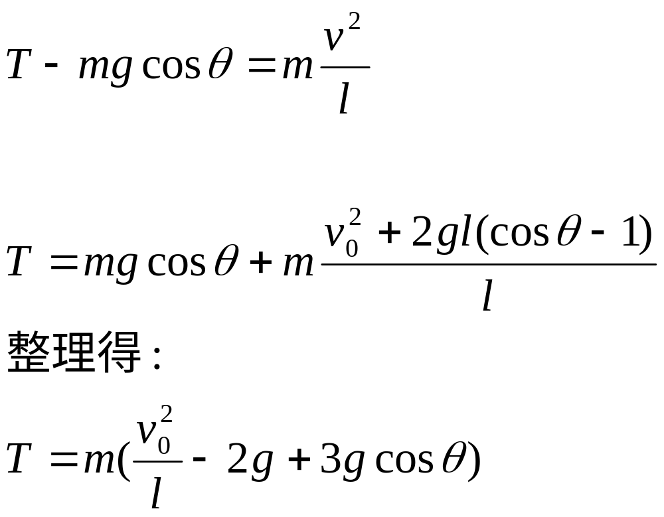
将v代入（2）式得：

Slide 40
例题2
一个质量为m的小球，连于一长度为l轻杆的一端，在竖直平面内做加速圆周运动，其切向加速度为衡量，a_{t}=b，开始时小球位于圆周最低点，初速度v₀=0，
求：小球位于最低点和首次经过最高点时
对细杆的作用力。

Slide 41
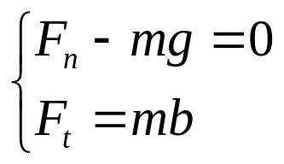
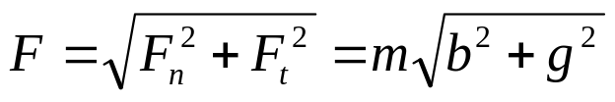
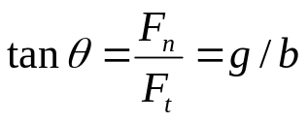
1、小球位于最低点时
受力分析（取小球作为分析对象）
取自然坐标系
建立方程
F与切向夹角
O
l
F_{n}
m
F_{t}
mg

Slide 42
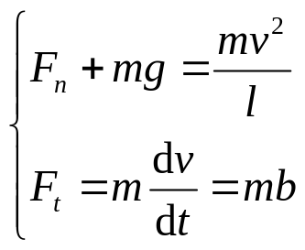
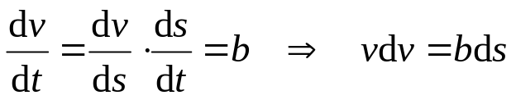
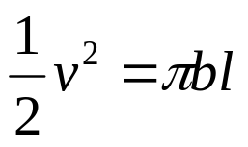
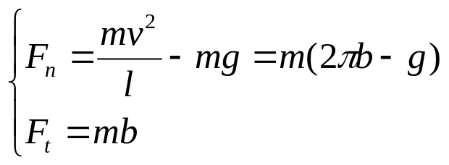
2、小球位于最高点时
受力分析
建立方程
F_{t}
mg
F_{n}
O

Slide 43
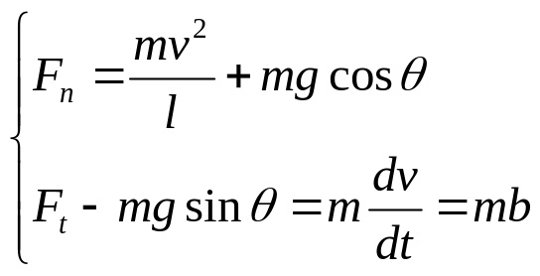
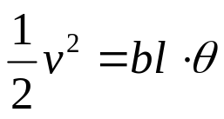
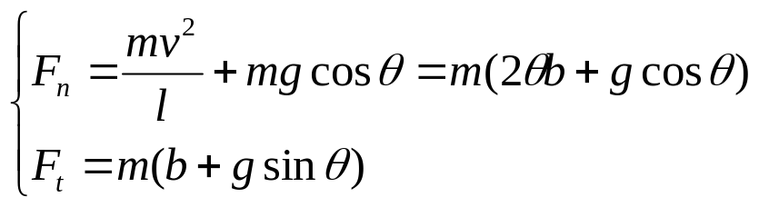
3、小球在任意位置
受力分析
建立方程
O
l
F_{n}
θ
F_{t}
mg

Slide 44
例题3
圆锥摆，长度为l的细绳固定在天花板上，另一端系质量为m的小球，小球在水平面内围绕O点以匀角速ω做圆周运动。
求：细绳与竖直方向所夹的角度。

Slide 45

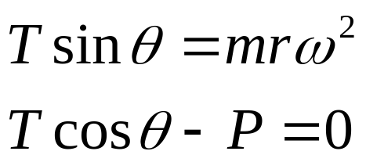


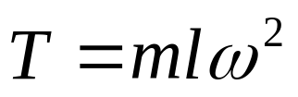
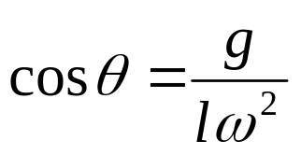
解
利用
l
T
r
O
P

Slide 46
例4 计算地球同步卫星轨道高度。
地球同步轨道的基本问题：
(Geosynchronous Satellite)
1、卫星轨道平面与地球赤道平面重合；
2、卫星回转周期与地球自转周期严格相等；
3、卫星圆周轨道向心力由地球引力提供；

Slide 47
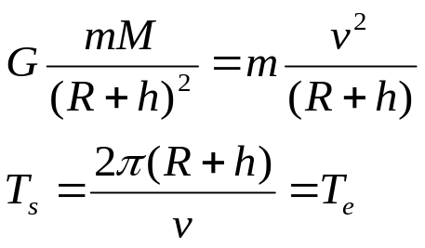



设：卫星质量m，运行速度v，轨道高度h，
地球质量M，地球半径R，回转周期T_{e}
解：根据牛顿第二定律：
解得：
代入数据得：
R
h

Slide 48



例5 空气中的抛体运动
设空气阻力为 f = -kv , 初始条件:
y
v₀
θ
x

Slide 49



积分得

Slide 50







例5 在粘滞流体中小球的自由落体运动
f
粘滞阻力为
令
F_{B}
P
v
t

Slide 51
习题
P53-54
2-1, 2-3, 2-4, 2-7

Slide 52

§4 动量定理和动量守恒定律
4-1 动量定理
一、冲量 质点的动量定理
1 ）冲量(Impulse)

Slide 53


2）质点的动量定理(Momentum Theorem)
由
积分得
质点的动量定理

Slide 54

二、质点组的动量定理
设：有N个质点构成一质点组，第i个质点
的质量为m_{i}，速度为v_{i}，所受的外力
为F_{i}，内力为f_{i}，
则：对其中任意一个质点有

Slide 55



对N个质点求和得
由于
得

Slide 56

实用中动量定理的分量形式

Slide 57
4-2 动量守恒定律
由动量定理，当系统所受的合外力F=0时，有 dP=0，P不随时间发生变化。
即 当力学系统所受的合外力等于零时，
系统的总动量保持不变。
称这一原理为动量守恒定律。
(Law of momentum conservation)

Slide 58
注意几点：
1）动量守恒是自然界所遵守的普遍规律，是一条基本实验定律；对于微观世界牛顿第二定律不成立，但动量守恒定律依然成立。
（2）动量守恒定律成立是有条件的，即力学系统所受合外力的矢量和为零；如果合外力不为零，但在某一方向上为零，则在这个方向上动量守恒。

Slide 59
例题1 对心碰撞问题
对心碰撞：碰撞前两球的速度矢量方向相同，且沿着质心连线方向。
按照碰撞前后系统动能是否发生变化，可以将碰撞分为完全弹性碰撞和非完全弹性碰撞及完全非弹性碰撞等。

Slide 60

1、完全弹性碰撞(Elastic collision)
m₁
m₂
系统的动量和能量守恒
v₁₀
v₂₀
m₁
m₂
v₁
v₂

Slide 61

解方程得：

Slide 62
讨论：
当m₁= m₂时，v₁=v₂₀， v₂=v₁₀ ，速度交换
当m₁<< m₂，且v₂₀=0时， v₁= - v₁₀， v₂≈0 ，
当m₁>> m₂，且v₂₀=0时， v₁=v₁₀， v₂≈2v₁₀

Slide 63



2、完全非弹性碰撞
碰撞后两物体和为一体，动量守恒
过程中动能损失最大

Slide 64





例题2 求：绳子自由下落l长度时，
地面对绳子的作用力。
解：在t~t+dt时间有一小段绳落地，落地速度v，并在地面作用下，动量减为0,
由动量定理：
y
L
l
y
m

Slide 65

§5 质心运动定理
一、质心(Centre of mass)
定义
称为质点组的质量中心，简称质心。
y
m_{i}
r_{i}
x

Slide 66

分量形式
分量形式
m 为质点组总质量

Slide 67

讨论:
质心坐标的统计意义：位置矢量按质量权重的统计平均。
质心与重心(centre of gravity)的区别：重心是物体所受重力合力的作用点。
质心的简易确定方法：对称轴分析
质量连续分布物体质心坐标的计算

Slide 68



例1：求半径为R的均匀半圆环的质心位置
解: 首先做对称性分析
令
y
dl
C
R
y
O
θ

Slide 69



例:求半径为R的均匀半圆板的质心位置。
y
解:令
ds
C
r
y
O
ds

Slide 70

二、质心运动定理
1）表述：质点系所受的合外力，等于系统总质量乘以质心加速度。

Slide 71



证明:
将质心坐标对时间求一阶导数
即有
根据质点组动量定理

Slide 72
推论:
当质点系所受合外力为零时,质心速度将保持不变;
当质点系所受合外力在某方向分量为零时,质心速度在该方向分量将保持不变;

Slide 73

质心的运动

Slide 74
例题
小船静止于水面，小船质量M，船长L。船
上有一个质量为m的小孩，问：当小孩从
船头走到船尾过程中，小船相对水面的位
移为多少？

Slide 75



解：系统所受合外力为零时，质心速度将保持不变
初始时质心位置为
结束时质心位置为
由
v
O
x
x
l

Slide 76


§6质点的角动量(Angular Momentum)
一、 角动量的定义：
注意：
1）角动量的大小：
2）角动量的方向：右手螺旋
3）角动量总是相对于某一点来讲的，质点的同一运动，对于不同的参照点来讲有不同的角动量。
L
p
r
θ

Slide 77




二 质点的角动量定理
将角动量对时间求导
定义: 叫做F对O点的力矩。
这原理可以推广到质点组。
F
r
o
θ
m
d

Slide 78
三 、 角动量守恒定律
当质点组所受外力矩等于零时质点组的角动量保持不变。
质点在有心力场中运动时，角动量不变。
注意:角动量守恒定律是自然界的一条普适性原理。

Slide 79



Slide 80

例题2-27 地球半径R=6378km，卫星近地点 l₁=439km，速度v₁=8.1km/s，卫星远地点 l₂=2384km， 求远地点速度。
解：卫星在地球引力下做椭圆轨道运动，
角动量守恒。
m
r
O
R

Slide 81


例题 求：外力F对小球所做的功。
解：小球在有心力场中运动，角动量守恒
r
m
O
v
F

Slide 82



再利用动能定理
外力所做的功

Slide 83
习题
P 55
2-10, 2-12, 2-15

Slide 84




§7功和能(Work and Energy)
一、功
质点在外力F的作用下，在空间某点发生了一段很小的位移dr，则外力对质点所做的元功定义为：
θ
a
外力所作的总功为:
b

Slide 85


二、功的计算
1、元功
2、总功
★应该特别注意功是过程量

Slide 86


例题 一条长度为l，质量为m匀质柔绳AB，自然下垂。现将B端沿垂直方向提高到与A点平齐。
求：这过程中重力所做的功。
解：当B点提高到坐标y时，发生元位移dy，重力所做的元功为dw
y
l
A
B
y
0

Slide 87

三、保守力与势能
1. 保守力(Conservative Force)：凡作功与路径无关的力，统称为保守力。保守力的功只与起点和终点的位置有关，即沿任意闭合路径L作功为零

Slide 88



几个常见保守力的功
1）重力的功
2）万有引力的功
3）弹性力的功

Slide 89


2、势能 (Potential Energy)
由于保守力做功与路径无关,因此保守力场中,对于给定的两点来说,曲线积分
定义：
即 保守力所做的功等于质点势能的减少。。

Slide 90



根据势能的定义
下列几种保守力场中的势能函数为
重力场
引力场
弹性力

Slide 91


3、势能与保守力的关系：
由
按数学原理

Slide 92


比较上述两式得

Slide 93
综上所述，保守力等于势能的负梯度。
▲如已知保守力积分可求势能的改变；
▲如已知势能分布，求导可得保守力；

Slide 94

例
某质点受有保守力F=-kx，其中k为常数，x代表
质点位移。并设x=0时势能为0，
求：质点在任意位移x处的势能。
解：

Slide 95



例2 在力场中，粒子的势能为 E_{p}=2x+3y²+2z³
求：1、粒子由（1，1，1）点运动到（2，2，2）点
场力所做的功。
2、在（1、1、1）点粒子所受的保守力。
解：1）
2）

Slide 96

四、动能和动能定理
在运动过程中，合外力对质点所作的功等于质点动能的增量。

Slide 97


证明：
由

Slide 98


四、质点组的动能定理
可以证明：对于质点组仍然有
其中：

Slide 99

证明：
设：质点组由n个质点组成，第i个质点的质量为
m_{i}，所受的外力、内力分别为F_{i}和f_{i}，
首、末速度分别为v_{0i}和v_{i} 。
对任意一个质点使用动能定理：
对整个质点组求和

Slide 100
例题
一个质量为2Kg的质点，所受外力为
F=2t²i+4tj，从静止开始运动。
求：1、t=2s时质点的速度；
2、0~2秒内外力对质点所做的功；

Slide 101



解：
1、加速度：
速度：
2、2秒钟内F所做的功：

Slide 102


例题 长为l的均匀细绳，部分放在水平面上，
部分自然下垂。绳子与水平面间的静摩擦
系数为μ_{s}，动摩擦系数为μ_{k} ，
1、满足什么条件时，绳子开始下滑；
设：绳子下垂长度为y₀时开始滑动
0
y₀
y

Slide 103





2、绳子脱离桌面时，速度为多少？
解：绳子下垂长度为y时，位移dy重力做的元功为
整个过程重力做功
整个过程摩擦力做功
由动能定理

Slide 104

功能原理和机械能守恒定律
一、 功能原理表述：
外力、非保守性内力对系统所做功的总和，
等于系统机械能的增量。

Slide 105



证明：
由动能定理
由于
所以

Slide 106

二、机械能守恒定律
若
机械能在过程中保持不变——守恒，简称机械能守恒(Conservation of energy)。
能量既不能被创造，也不能被消灭，它只能从一种形式转化为另一种形式，或从一个物体转移到另一个物体上，在转化过程中总量保持守恒；这就是能量守恒原理。

Slide 107



例题
1、计算卫星的动能和机械能
由
动能
机械能

Slide 108


2、计算卫星的逃逸速度
解：取卫星与地球为系统，忽略阻力，系统总
机械能守恒。
设想在卫星刚好脱离地球束缚时，动能和引力
势能之和恰好为零。即发射初始时

Slide 109
习题
P56 2-20, 2-21
有一个小球在细绳的牵引下,在平面上围绕O点做平面圆周运动.在外力F的作用下,半径从r减小到原来的一半,求外力所做的功.
m
r
O
v
F

Slide 110
本章小结:
一、牛顿运动定律
1、一些常见力的基本性质
2、牛顿定律
3、牛顿力学的时空观
4、牛顿力学的适用范围

Slide 111
二、功和能
1、动能定理
2、功的计算
3、势能和保守力
4、机械能守恒定律

Slide 112
三、动量守恒定律
1、动量定理
2、动量守恒定律
3、角动量定理
4、角动量守恒定律
四、质心运动定理

